Slide 1
PERSAMAAN DIFERENSIAL ORDE SATU
Oleh:
Nadia Nurudini, M.Pd

Slide 2
Pengertian persamaan diferensial
Persamaan diferensial menyatakan hubungan dinamik antara variabel bebas dan variabel tak bebas, maksudnya hubungan tersebut memuat besaran besaran yang berubah, dan karena itu persamaan persamaan diferensial sering muncul dalam persoalan -persoalan teknik .

Slide 3
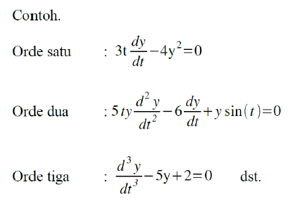
Persamaan Diferensial mengandung variabel dan beberapa fungsi turunan terhadap variabel tersebut.
Orde suatu persamaan diferensial ditentukan oleh turunan tertinggi yang terdapatd alam persamaan diferensial tersebut.

Slide 4
Persamaan diferensial orde satu
Setelah mempelajari persamaan diferensial orde satu maka diharapkan dapat :
Dapat menyelesaikan persamaan diferensial orde satu dengan bermacam macam metode, yaitu:
Mampu menentukan solusi persamaan diferensial biasa (PDB) orde satu terpisah.
Mampu menentukan solusipersamaan diferensial biasa (PDB) orde satu dengan koefisien fungsi homogen.
Mampu menentukan solusi persamaan diferensial biasa (PDB) orde satu linier.

Slide 5
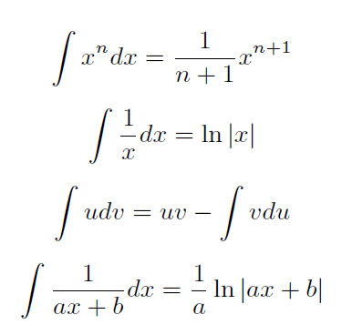
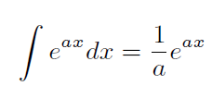
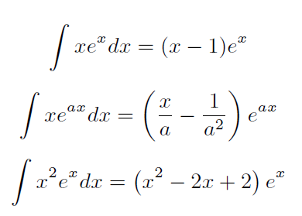
Tabel Integral
Basic Integrals with Exponentials

Slide 6
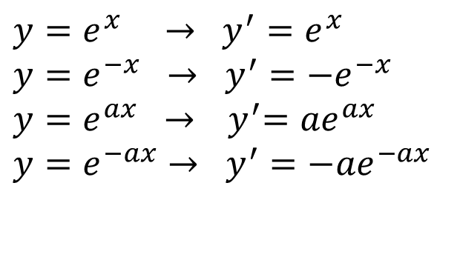
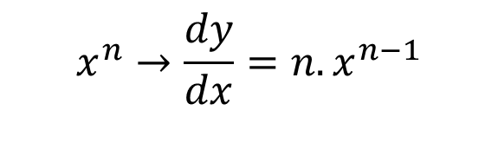
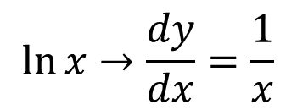
Aturan Diferensial
Basic
Diferensial with Exponensial:
$$x^{n}→\frac{dy}{dx}=n.x^{n−1}$$
$y=e^{x} → y^{′}=e^{x}$
$y=e^{−x} → y^{′}={−e}^{−x}$
$y=e^{ax} →{ y}^{′}={ae}^{ax}$
$y=e^{−ax}→ y^{′}={−ae}^{−ax}$
Diferensial ln x:
$$\ln{x}→\frac{dy}{dx}=\frac{1}{x}$$

Slide 7
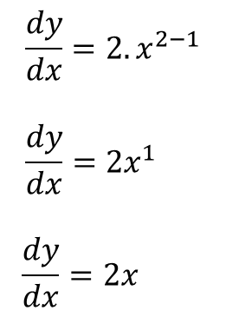
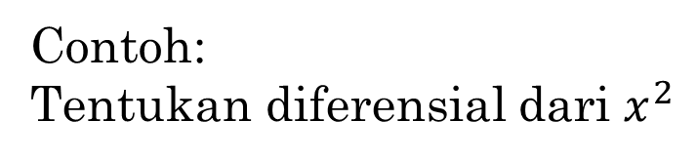
Contoh:
Tentukan diferensial dari $x^{2}$
Jawab:
$$\frac{dy}{dx}=2.x^{2−1}$$
$$\frac{dy}{dx}=2x^{1}$$
$$\frac{dy}{dx}=2x$$

Slide 8
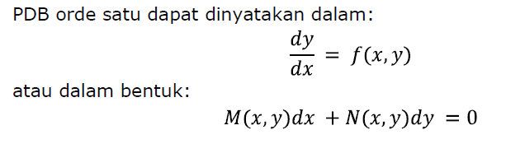
PERSAMAAN DIFERENSIAL BIASA (PDB) ORDE SATU

Slide 9
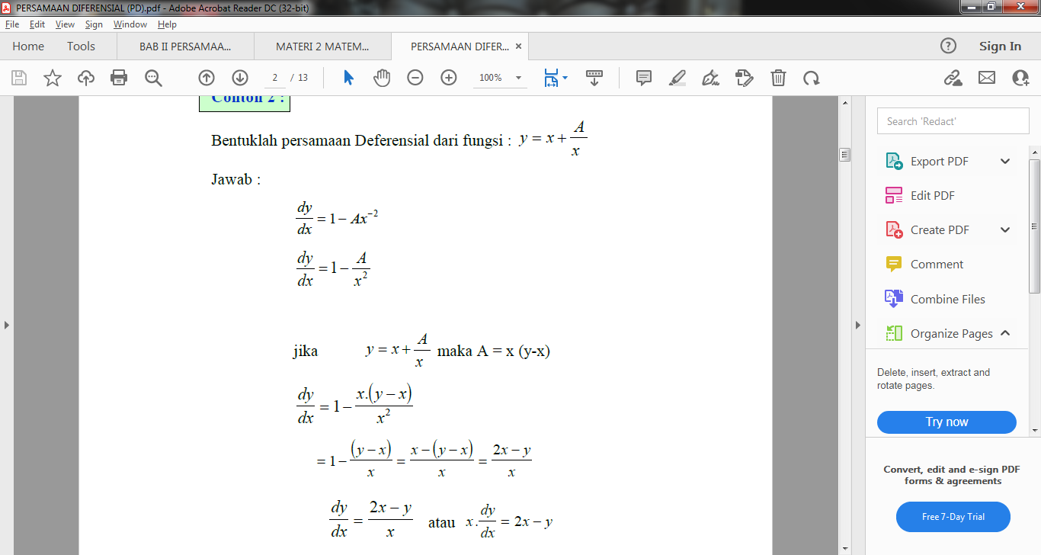
PEMBENTUKAN PERSAMAAN DEFERENSIAL
Contoh:
Jawab:

Slide 10
Pemecahan Persamaan Diferensial Orde Satu
Pemecahan Persamaan Diferensial Orde Satu :
1.Metode Integrasi Langsung.
2.Metode Pemisahan Variabel.
3.Metode Persamaan Homogen –dengan Substitusi y = vt
4.Metode Faktor Integral –Persamaan diferensial linear.

Slide 11
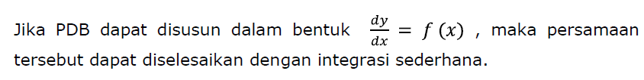
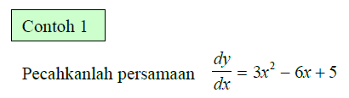
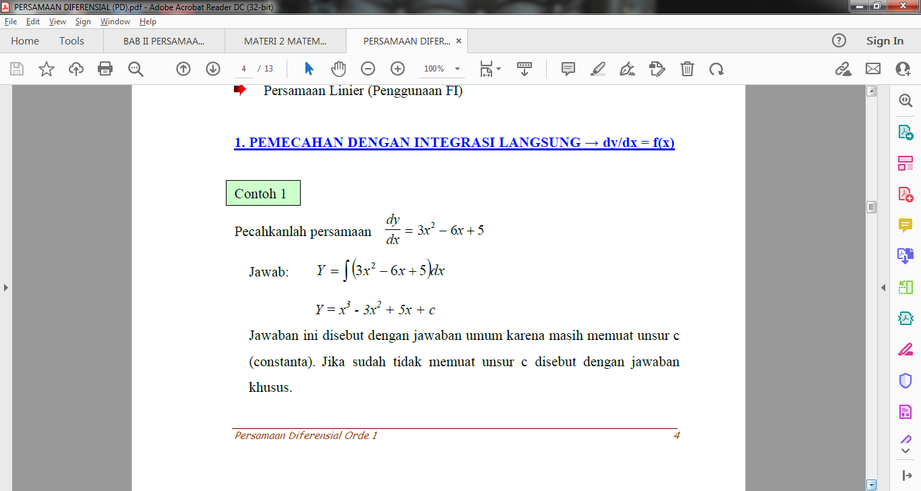
1.Metode Integrasi Langsung.

Slide 12
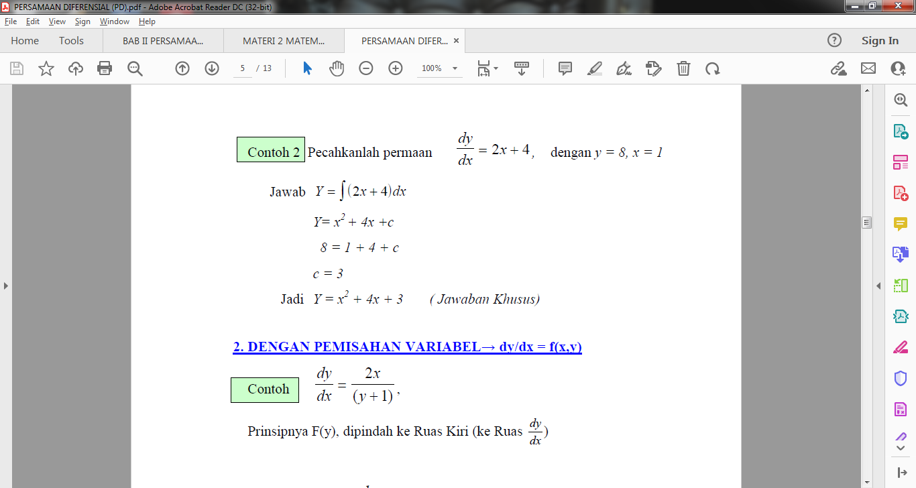
Pecahkanlah persamaan

Slide 13
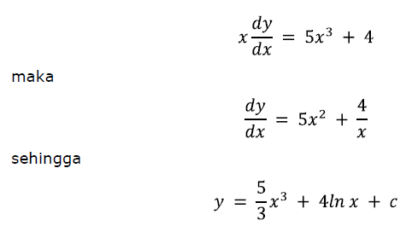
Contoh 3 :

Slide 14
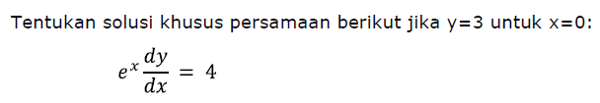
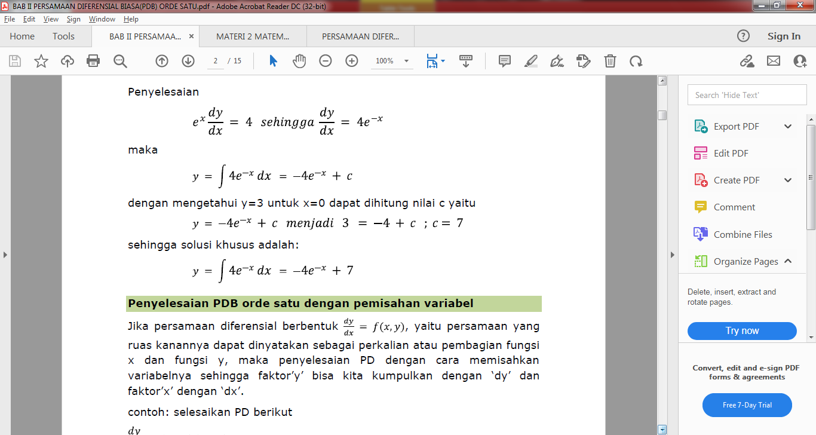
Contoh 4:

Slide 15
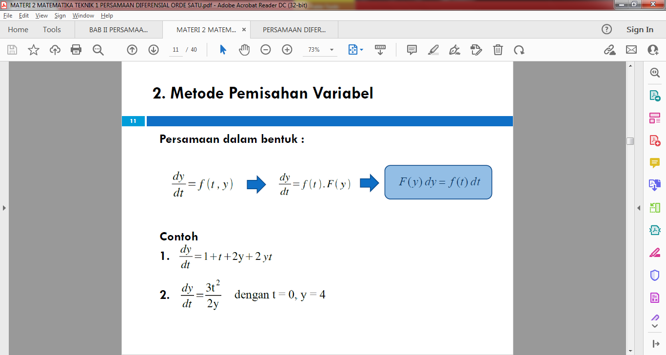
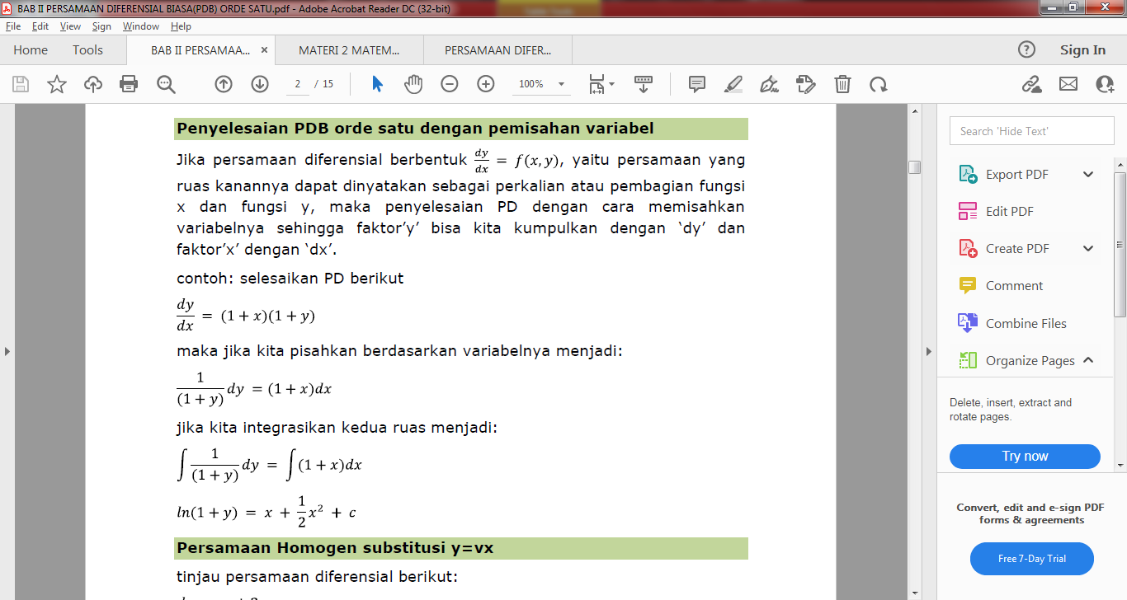
2.Metode Pemisahan Variabel.

Slide 17
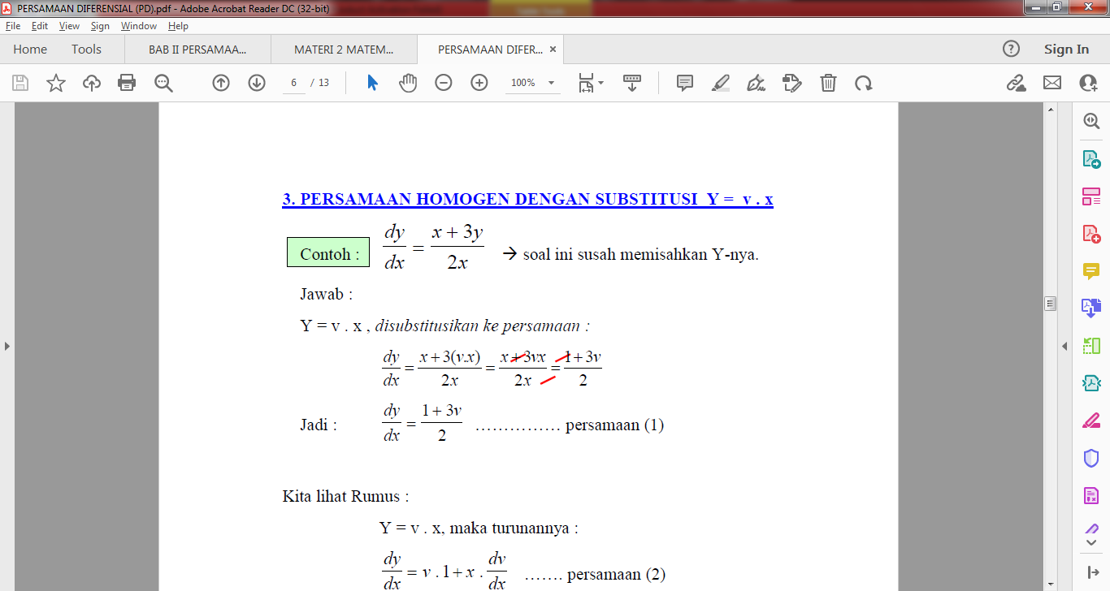
3.Metode Persamaan Homogen –dengan Substitusi y = vt

Slide 18
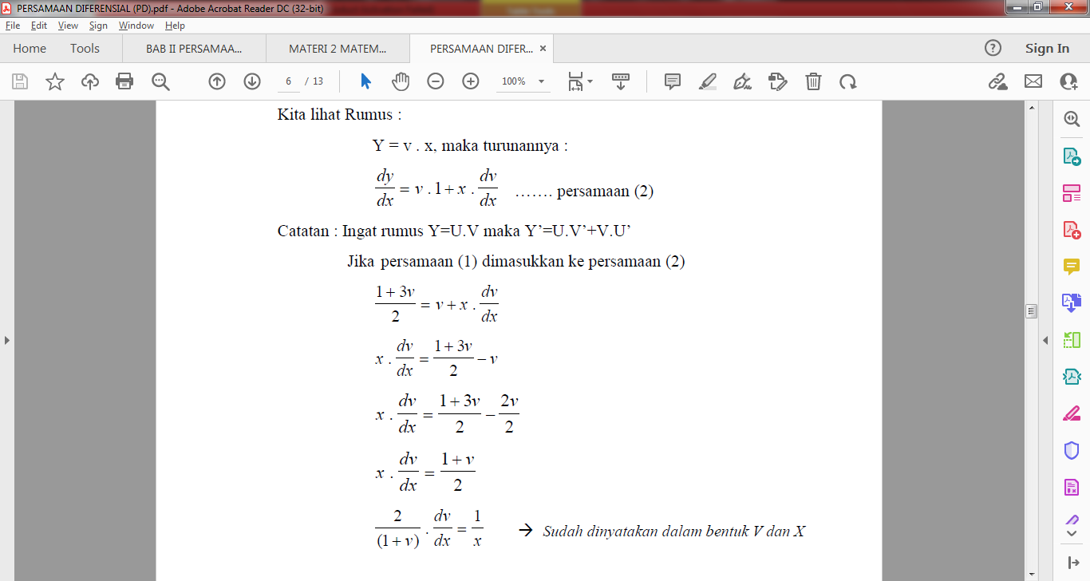
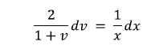

Slide 19
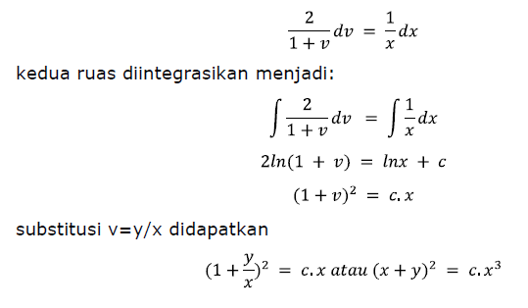

Slide 20
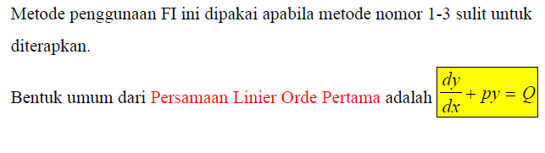
4.Metode Faktor Integral –Persamaan diferensial linear.

Slide 21
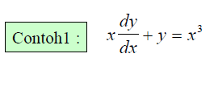
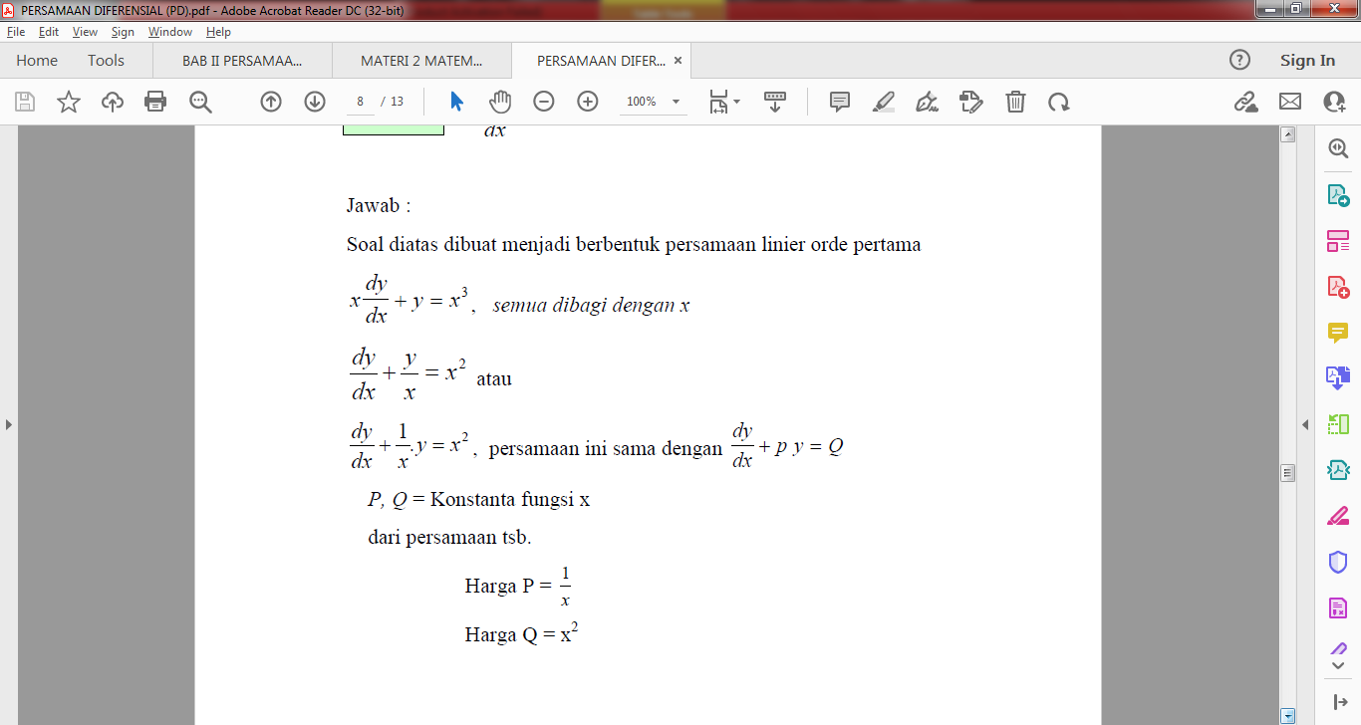

Slide 22
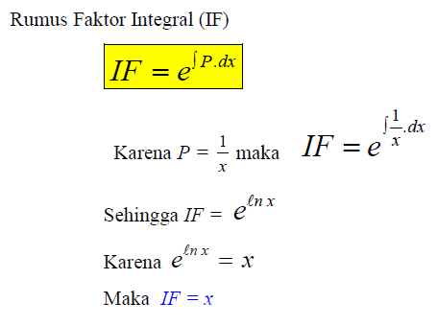
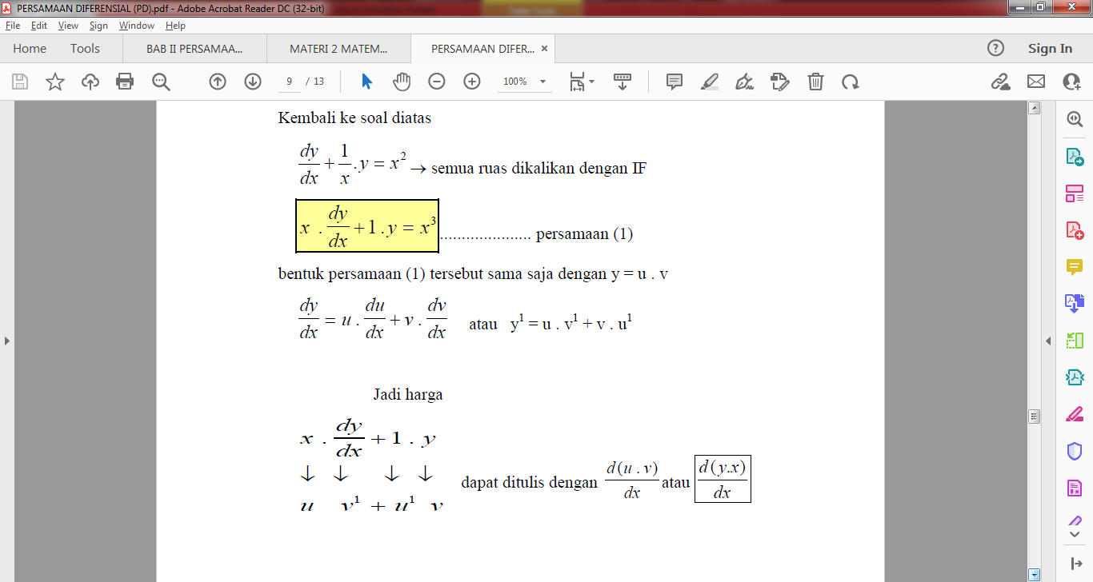

Slide 23
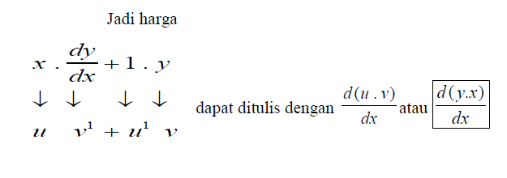
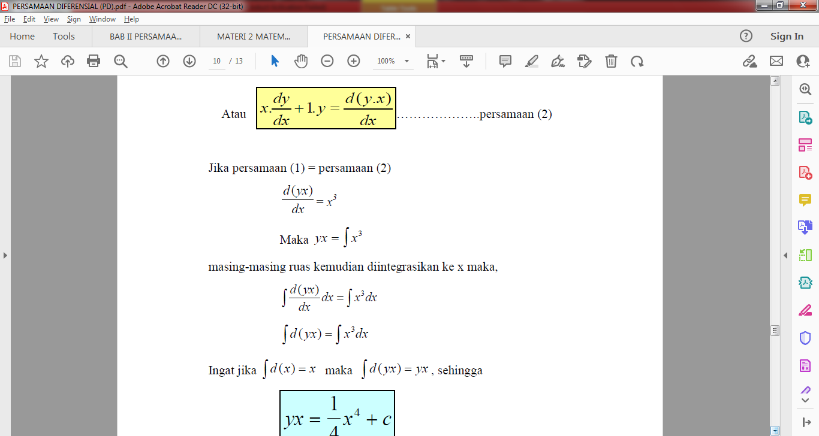

Slide 24
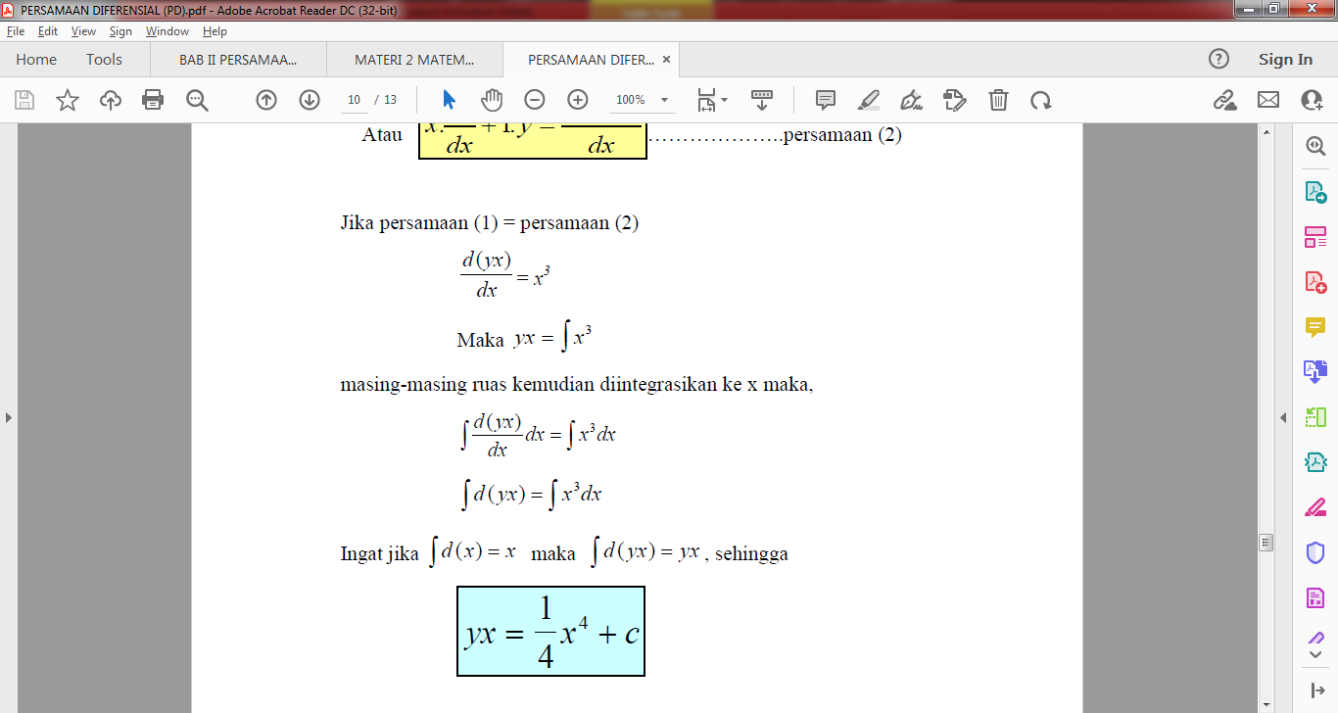

Slide 25
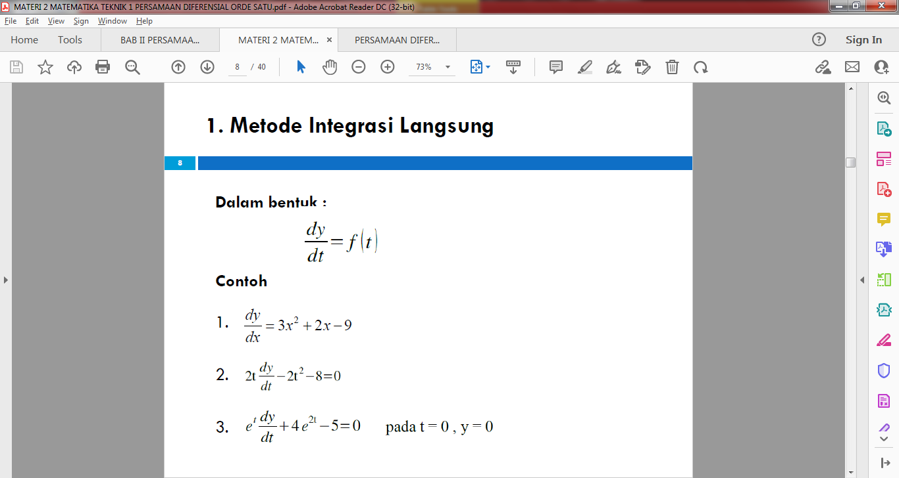
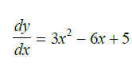
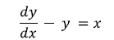
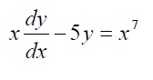
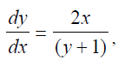
quis
Pecahkan persamaan-persamaan Diferensial berikut:
1.
5.
2.
6.
3.
7.
4.

